Slide 1

Federated Multi-Phase Curriculum Learning to Synchronously Correlate User Heterogeneity
Beijing Normal University ･ Hong Kong Baptist University
王明杰
2023年5月

Slide 2
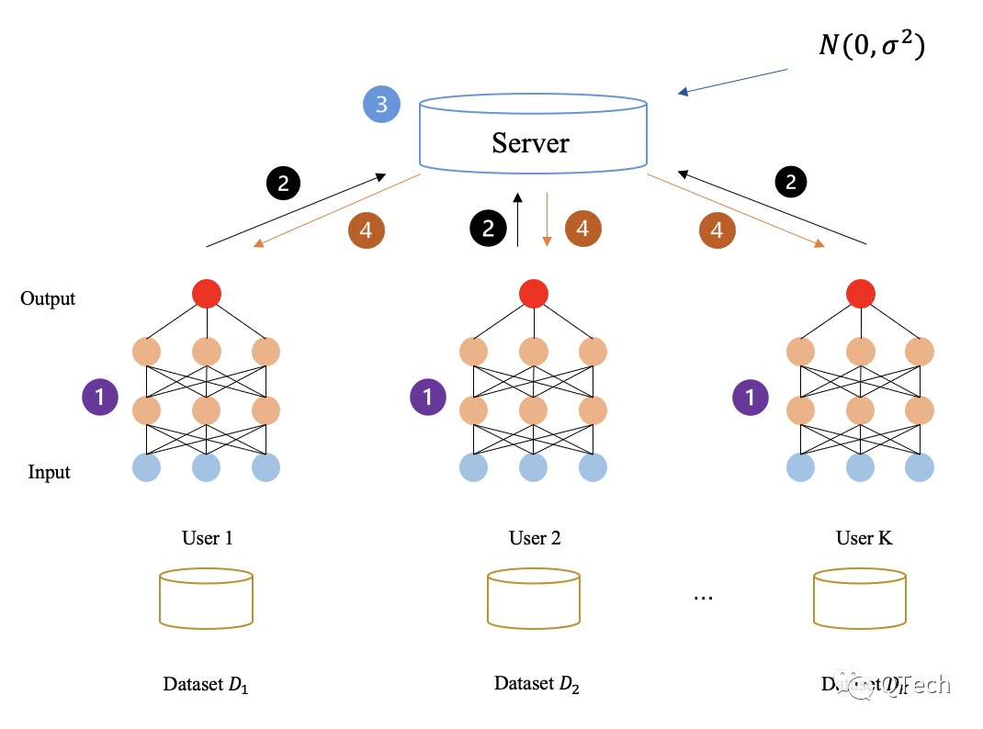
背景
什么是联邦学习：
联邦学习是一种分布式机器学习方法，其中多个参与方共享模型训练而不共享原始数据，通过在本地设备上进行模型更新和聚合，实现保护数据隐私的情况下提高整体模型性能。

Slide 3



背景
非独立同分布下的联邦学习是什么：
USER1只有关于猫的数据，USER2只有关于狗的数据，USER3只有关于兔子的数据
猫，狗和兔子的特征是完全不一样的。
如何让模型能够学习到一个更全面的知识。

Slide 4
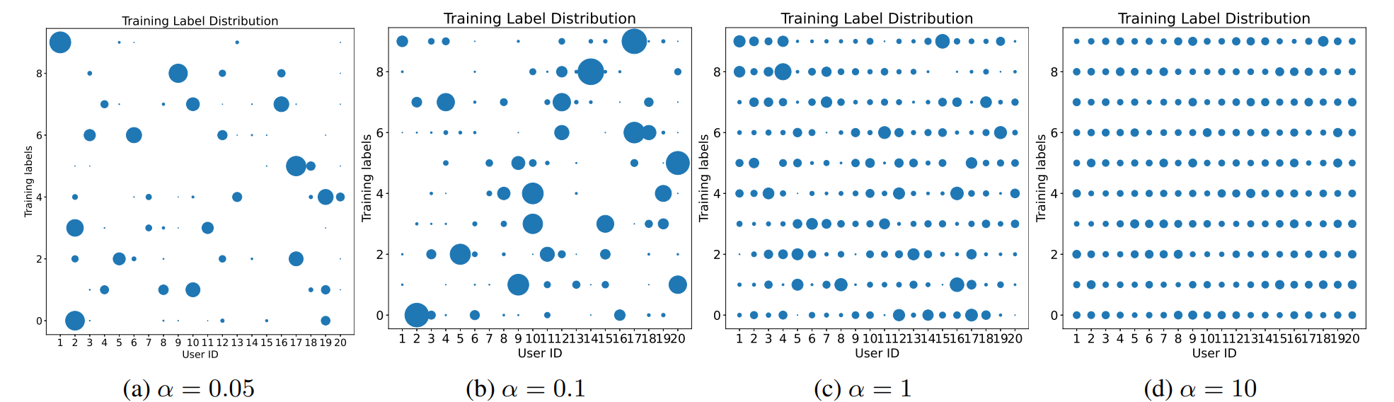
背景
非独立同分布下的联邦学习
蓝色的圈分布约均匀，说明数据分布越均匀。
即每一个user下，猫，狗和兔子出现的次数很相近

Slide 5
相关工作
目前所有现有的方法都可以归为以下四类：
Global和Local的目标转换一致
加权聚合
知识蒸馏
多任务学习

Slide 6
相关工作
Global和Local的目标转换一致
server想往哪个方面学，就让user学哪个东西。
例如现在想学兔子，则会让USER1,2,3一起学兔子。

Slide 7
相关工作
加权聚合
server觉得哪个user重要，就在最后聚合模型的时候给予更多的权重。
60%
30%
10%

Slide 8
相关工作
Global和Local的目标转换一致
server想往哪个方面学，就让user学哪个东西。
例如现在想学兔子，则会让USER1,2,3一起学兔子。

Slide 9
相关工作
知识蒸馏
给每一个user额外部署一个生成器用来生成其他的数据
例如 user1，原本只有猫。用生成器去生成狗和兔子的数据来作为补充数据。
生成器
生成器
生成器

Slide 10
相关工作
多任务学习
将每一个user看作是一个不同的任务。
猫就学猫，狗就学狗。

Slide 11
目前方法的缺点
总结：
基于不一致的原则去处理异质性：Global和Local的目标转换一致，多任务学习
以事后方式解决模型漂移：加权聚合，知识蒸馏
从模型拟合的角度来看，我们统称之前所有的方法为异步联邦学习。
缺点:
基于不一致的原则去处理异质性的只适用于独立同分布联邦学习，不适用于非独立同分布的数据
事后校准方法在域偏移的情况下会产生过度自信的预测

Slide 12
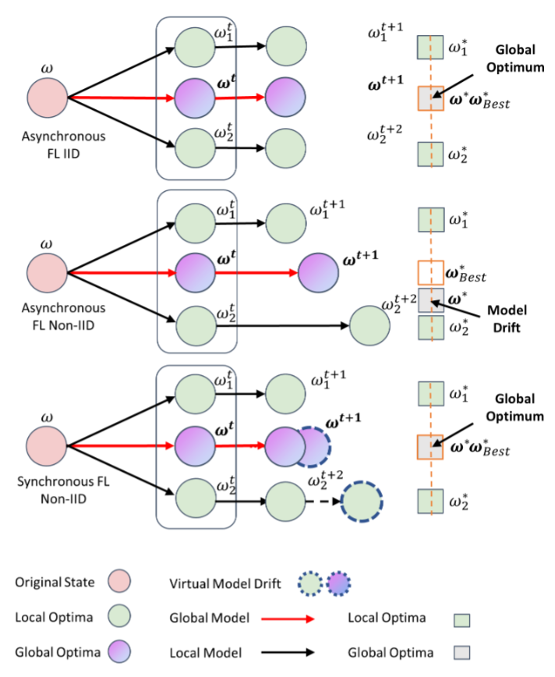
提出的方法
为此，我们通过使本地模型的学习速度接近集中式深度学习模型的学习速度来得到同步FL模型，利用一致性和在线异构性对齐。

Slide 13
提出的方法
背景知识：
课程学习(CL)是一种旨在通过逐步增加训练数据的难度来增强模型的泛化能力的技术，运用它来判断模型的学习情况。
整体架构流程：
由三个部分组成:本地CL、全球课程组合和多阶段关联。
首先，FL系统中的每个客户学习本地课程，以基于置信度评估模型感知难度。这使客户能够根据个人进度调整学习策略。（获得模型学习状态）
第二，全局服务器汇总客户端的进度，以基于全局学习进度来测量性能变化，然后将其广播给所有用户。这可确保所有用户从全球一致的学习进度中受益，该进度反映了所有用户之间的在线同步。（同步全部user的学习状态）
最后，基于这种全局学习进度，我们通过引入自定进度的学习方法，进一步将学习进度从全局模型逐步调整到用户的本地网络。（设置全局学习目标）

Slide 14
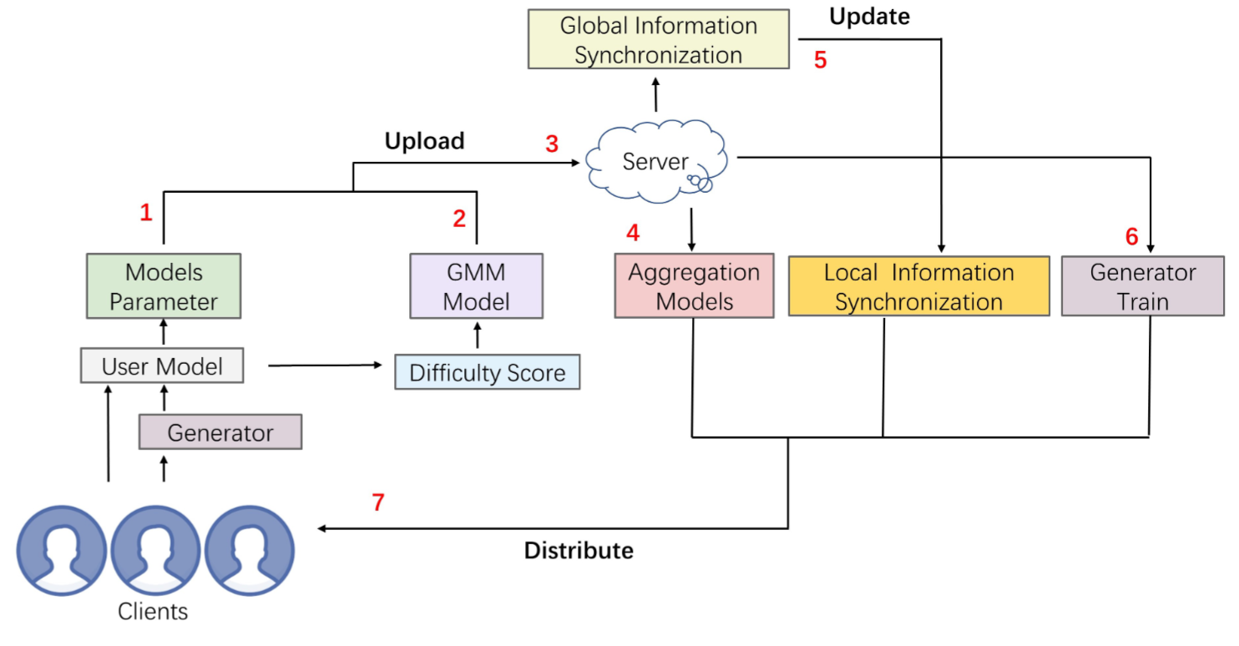
提出的方法
完整架构图：

Slide 15
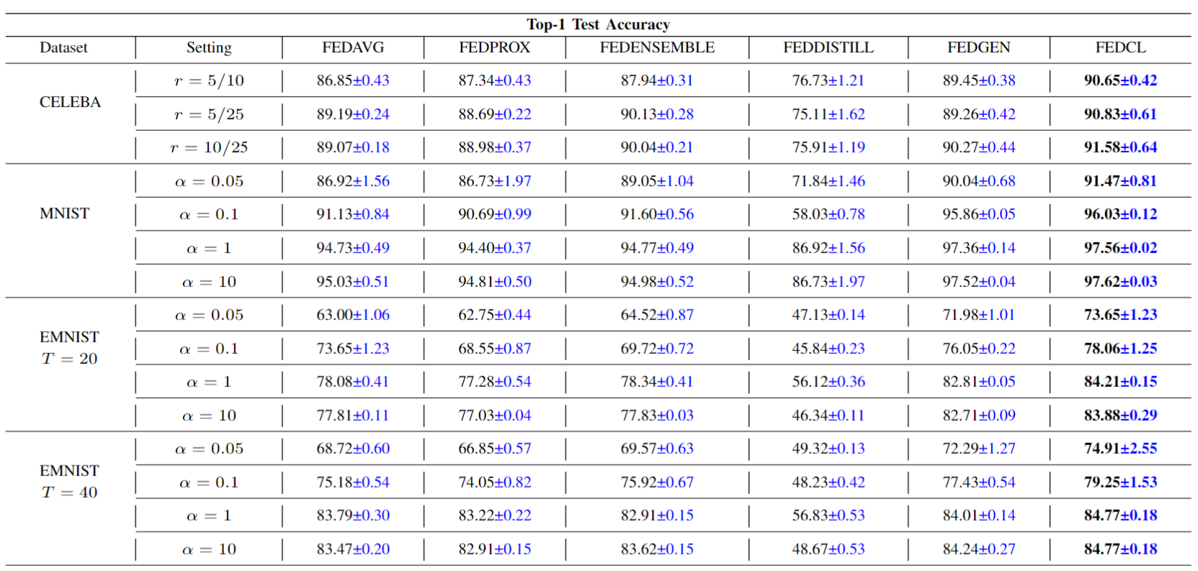
实验

Slide 16
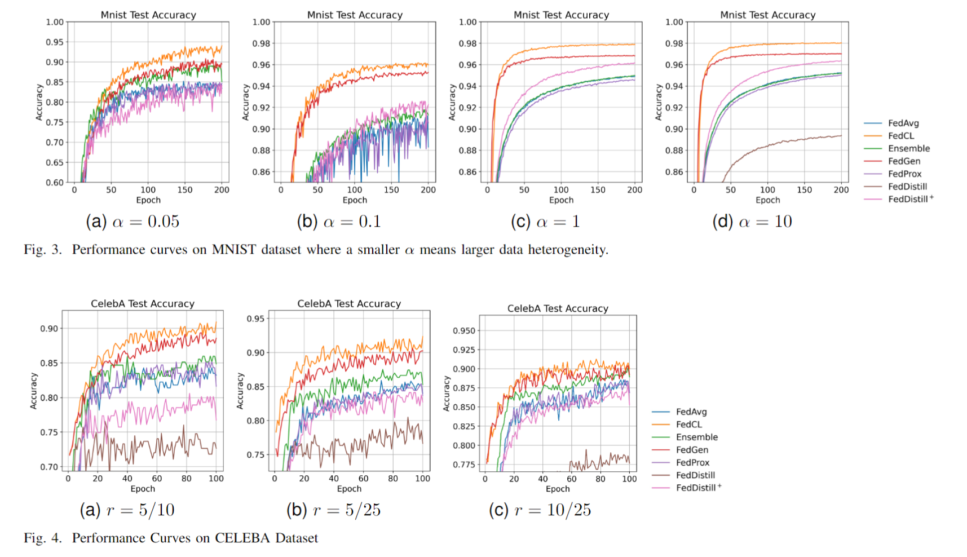
实验

Slide 17
总结与未来的工作
总结：
本工作提出了FedCL，这是一种实用有效的方法，可以在非IID数据集上提高联邦深度学习模型的性能。
我们提出了一种新的联邦学习的学习概念，利用模型的学习过程来解决异质性问题并减轻模型漂移。
通过在四个基准上的大量实验，作者证明了FedCL优于最先进的方法，以更少的通信次数实现了更好的泛化性能。
未来的工作：
未来可以进一步提出半同步联邦学习，我们认为轻微的overfit是可以被接受的。如何利用好overfit和fit的区间则是未来十分重要的工作之一。

Slide 18
谢谢！

